Slide 1



PHÒNG GIÁO DỤC VÀ ĐÀO TẠO QUẬN GÒ VẤP
BÀI GIẢNG NGỮ VĂN LỚP 6
BÀI 1: LẮNG NGHE LỊCH SỬ NƯỚC MÌNH

Slide 2
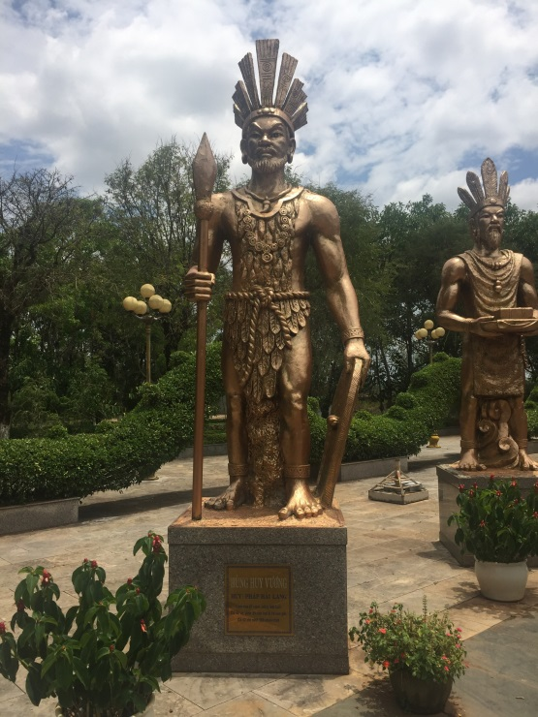
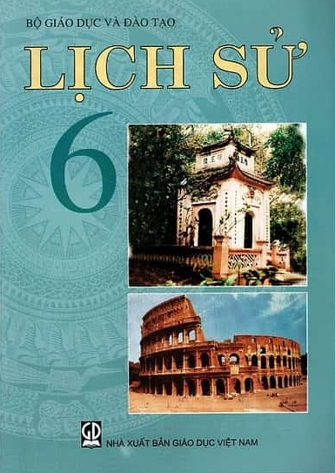
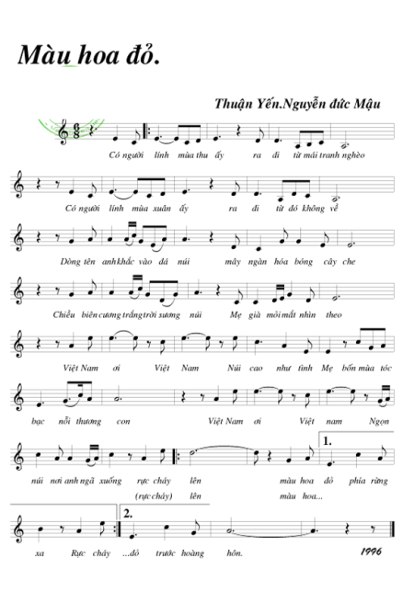
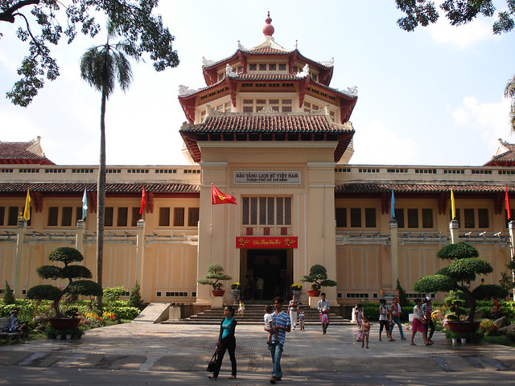
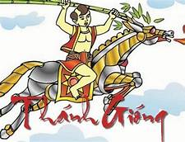
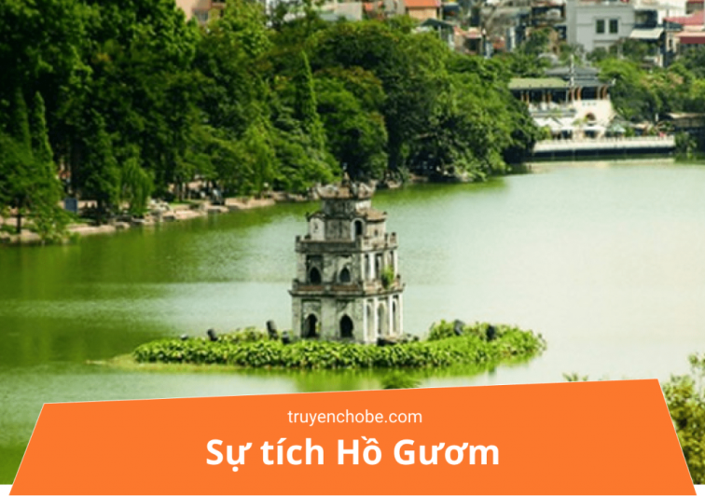
BÀI 1: LẮNG NGHE LỊCH SỬ NƯỚC MÌNH
Chúng ta có thể lắng nghe lịch sử từ đâu?

Slide 3
HOẠT ĐỘNG KHỞI ĐỘNG
Trò chơi Ai nhanh hơn
Mỗi học sinh sẽ lần lượt tìm tên những truyện truyền thuyết mà mình đã được nghe, được đọc
Luật
chơi
Sau thời gian 1 phút, bạn nào trả lời được nhiều đáp án đúng sẽ thắng cuộc.

Slide 4
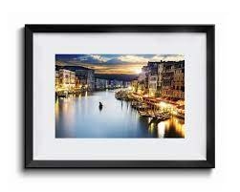

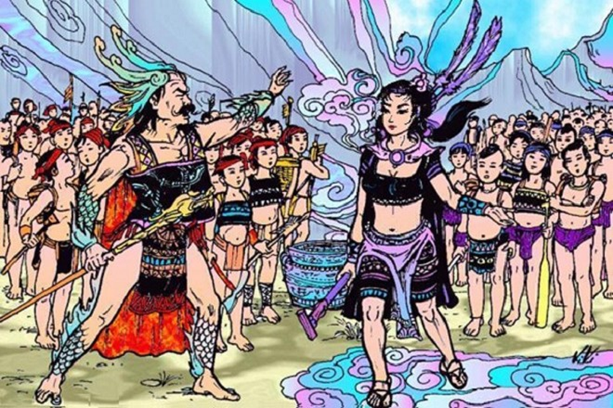
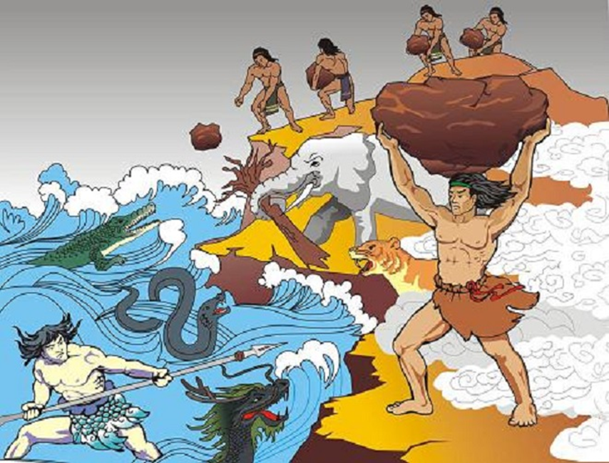
MỘT SỐ HÌNH ẢNH VỀ TRUYỆN TRUYỀN THUYẾT VIỆT NAM
Con Rồng cháu Tiên
Sơn Tinh - Thuỷ Tinh

Slide 5
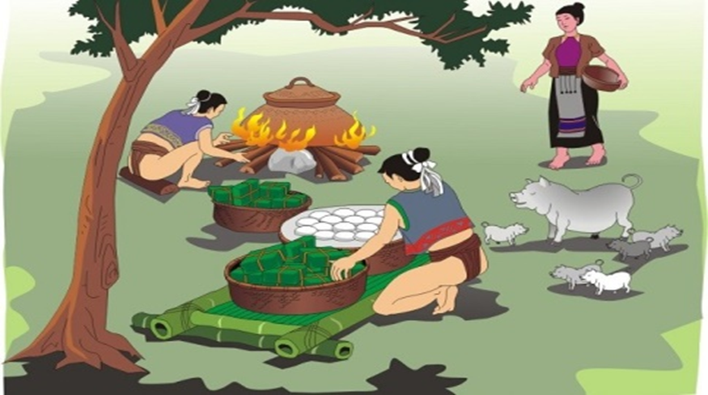
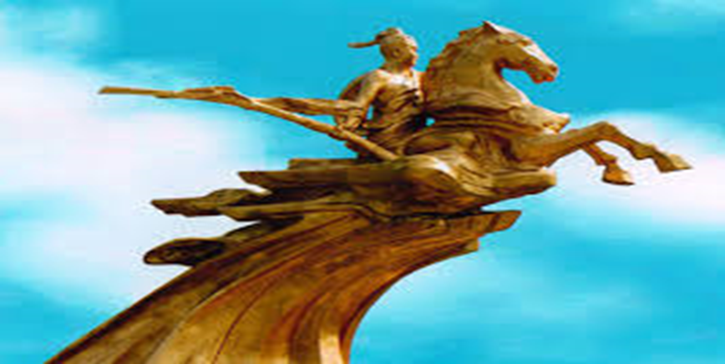
MỘT SỐ HÌNH ẢNH VỀ TRUYỆN TRUYỀN THUYẾT VIỆT NAM
Bánh chưng bánh giầy
Thánh Gióng

Slide 6

Nhận biết được một số yếu tố của truyền thuyết.
Nhận biết được nhân vật, các chi tiết tiêu biểu trong tính chỉnh thể của tác phẩm và tình cảm, cảm xúc của người viết thể hiện qua ngôn ngữ của văn bản.
Tóm tắt được nội dung chính của một số văn bản bằng sơ đề.
Biết giữ gìn, phát huy quyền thống dựng nước, giữ nước: trân trọng các giá trị văn hóa của dân tộc .
Yêu cầu cần đạt:

Slide 7
HOẠT ĐỘNG HỌC TẬP
1. Đọc
3.Nói và nghe
2. Viết
4. Ôn tập

Slide 8
HOẠT ĐỘNG: ĐỌC
Tri thức Ngữ Văn
Văn bản 1:Thánh Gíong
Văn bản 2: Sự tích Hồ Gươm
Đọc kết nối chủ điểm
Hội thổi cơm thi ở Đồng Vân
Đọc mở rộng theo chủ đề
Bánh chưng, bánh giầy

Slide 9
Tri thức Ngữ Văn
1.Tri thức đọc hiểu
(Trang17,18 sgk)
Truyền thuyết
Nhân vật
Cốt truyện
Yếu tố kì ảo

Slide 10

Truyền thuyết
-là thể loại truyện dân gian
-thường kể về sự kiện , nhân vật lịch sử hoặc liên quan đến lịch sử
-thể hiện nhận thức, tình cảm của tác giả dân gian
-thường có yếu tố tưởng tượng kì ảo

Slide 11

a.Nhân vật truyền thuyết
Thường có đặc điểm khác lạ về lai lịch, phẩm chất, tài năng, sức mạnh…
Thường gắn với sự kiện lịch sử và có công lao lớn đối với cộng đồng.
Được cộng đồng truyền tụng và tôn thờ.

Slide 12
Thường xoay quanh công trạng, kì tích của nhân vật mà cộng đồng truyền tụng, tôn thờ.
Thường sử dụng yếu tố kì ảo nhằm thể hiện tài năng, sức mạnh khác thường của nhân vật.
Cuối truyện thường gợi nhắc dấu tích xưa còn lưu lại đến hiện tại.
b. Cốt truyện truyền thuyết

Slide 13





Là những hình ảnh , chi tiết kì lạ, hoang đường , là sản phẩm của trí tưởng tượng và nghệ thuật hư cấu dân gian.
Thường được sử dụng khi cần thể hiện sức mạnh của nhân vật truyền thuyết
Yếu tố kì ảo
Thể hiện nhận thức, tình cảm của nhân dân đối với các nhân vật, sự kiện lịch sử được kể.

Slide 14

BÀI 1: LẮNG NGHE LỊCH SỬ NƯỚC MÌNH
Văn bản: THÁNH GIÓNG
I.Tri thức đọc hiểu:
Truyền thuyết
Nhân vật- nhân vật truyền thuyết
Cốt truyện- cốt truyện truyền thuyết
Yếu tố kì ảo
SGK/tr17,18

Slide 15
Đọc văn bản: THÁNH GIÓNG
Chuẩn bị đọc
Trải nghiệm cùng văn bản
Suy ngẫm và phản hồi
Tổng kết
Luyện tập và vận dụng

Slide 16
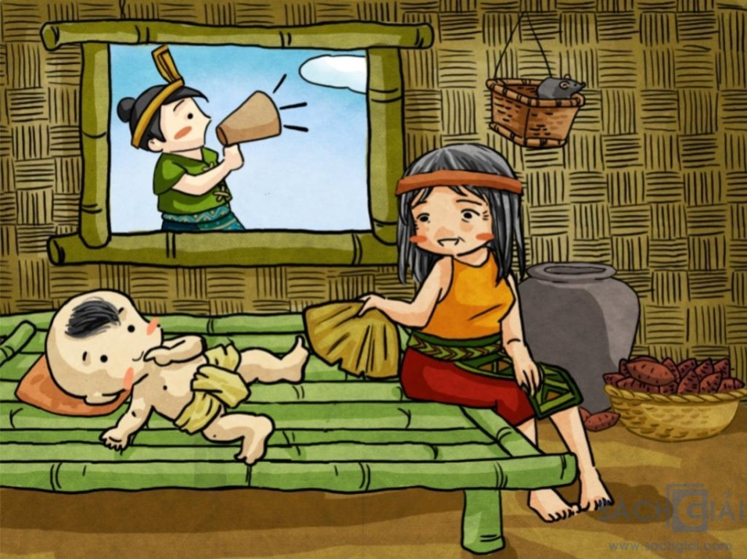
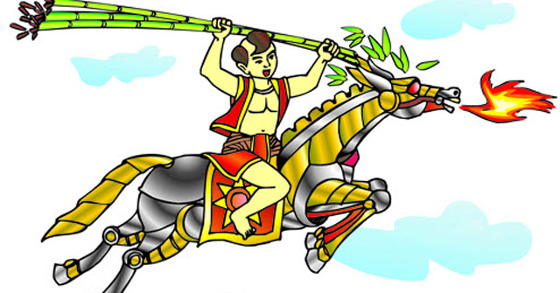
Bước 1: Chuẩn bị đọc
Em nghĩ thế nào về việc một cậu bé 3 tuổi bỗng trở thành tráng sĩ ?

Slide 17
Bước 2: Trải nghiệm cùng văn bản
Đọc diễn cảm
Nhân vật chính
Tóm tắt
Các sự việc chính

Slide 18
Tóm tắt văn bản
Gióng ra đời
Gióng lớn lên
Gióng đánh giặc
Thánh Gióng bay về trời
1.Vào đời Hùng Vương thứ sáu, ở làng Gióng có hai vợ chồng già ao ước có một đứa con.
2.Một hôm ra đồng, bà vợ thấy một vết chân to nên ướm thử, về thụ thai
3.Mười hai tháng sau, sinh ra cậu bé khôi ngô, nhưng lên ba tuổi vẫn không biết nói cười.
4.Giặc Ân xâm lược, vua sai sứ giả đi tìm người cứu nước.
5.Gióng nghe tiếng rao, liền cất tiếng nói xin đi đánh giặc.
6.Gióng được bà con láng giềng góp gạo nên lớn nhanh như thổi.
7.Giặc đến chân núi Trâu, cùng lúc sứ giả mang ngựa sắt, roi sắt, áo giáp đến. Thánh Gióng vươn vai thành tráng sĩ, cưỡi ngựa xông vào trận. giết giặc.
8. Roi sắt gãy, Gióng nhổ bụi tre đánh giặc.
9.Giặc tan, Gióng cưỡi ngựa sắt lên núi Sóc Sơn, bay về trời
10.Vua nhớ ơn, lập đền thờ và phong là Phù Đổng Thiên Vương

Slide 19
Tóm tắt văn bản
Vào đời Hùng Vương thứ sáu, ở làng Gióng có hai vợ chồng già ao ước có một đứa con. Một hôm ra đồng, bà vợ thấy một vết chân to nên ướm thử, về thụ thai. Mười hai tháng sau, sinh ra cậu bé khôi ngô, nhưng lên ba tuổi vẫn không biết nói cười. Lúc ấy, giặc Ân xâm lược, vua sai sứ giả đi tìm người cứu nước. Gióng nghe tiếng rao, liền cất tiếng nói xin đi đánh giặc. Gióng được bà con láng giềng góp gạo nên lớn nhanh như thổi. Giặc đến chân núi Trâu, cùng lúc sứ giả mang ngựa sắt, roi sắt, áo giáp đến. Thánh Gióng vươn vai thành tráng sĩ, cưỡi ngựa xông vào trận, giết giặc. Roi sắt gãy, Gióng nhổ bụi tre đánh giặc. Giặc tan, Gióng cưỡi ngựa sắt lên núi Sóc Sơn, bay về trời. Vua nhớ ơn, lập đền thờ và phong là Phù Đổng Thiên Vương.

Slide 20
II.Trải nghiệm cùng văn bản
1.Đọc diễn cảm
2.Chú thích: SGK/20,21
3.Tóm tắt

Slide 21
Bước 3: Suy ngẫm và phản hồi
Liệt kê một số chi tiết kì ảo gắn liền với các sự việc sinh ra, lớn lên, ra trận và chiến thắng, bay về trời của nhân vật Gióng
Cho biết vai trò, ý nghĩa của các chi tiết vừa tìm được?

Slide 22
Các sự việc chính | Chi tiết kì ảo | Vai trò, ý nghĩa
Gióng ra đời
Gióng lớn lên | ….
Gióng ra trận và đánh giặc | ….
Gióng bay về trời
Vd: bà vợ thấy một vết chân to nên ướm thử, về thụ thai
→Sự ra đời thần kì của nhân vật, dự báo cho những hành động, chiến công phi thường sau này.
Vd:Gióng vươn vai một cái, bỗng biến thành tráng sĩ mình cao hơn trượng
→Thể hiện sự phi thường của nhân vật, sự trưởng thành vượt bậc về tinh thần để đáp ứng yêu cầu cứu nước.
→Gióng không chỉ đánh giặc bằng vũ khí hiện đại (sắt) mà bằng cả vũ khí thô sơ, bằng cỏ cây, hoa lá của đất nước.
Vd:Gióng nhổ tre bên đường đánh giặc
→Người anh hùng vô tư, trong sáng, không màng địa vị, công danh. Sự ra đi phi thường là ước muốn bất tử hoá Thánh Gióng
Giặc tan, Gióng cởi bỏ giáp sắt rồi bay về trời

Slide 23
Bước 3: Suy ngẫm và phản hồi
Nhân vật Thánh Gióng đã nói gì với mẹ và sứ giả? Vì sao nghe Gióng nói, sứ giả vừa kinh ngạc, vừa mừng rỡ?
Em hãy phân biệt lời của người kể chuyện và lời nhân vật?

Slide 24
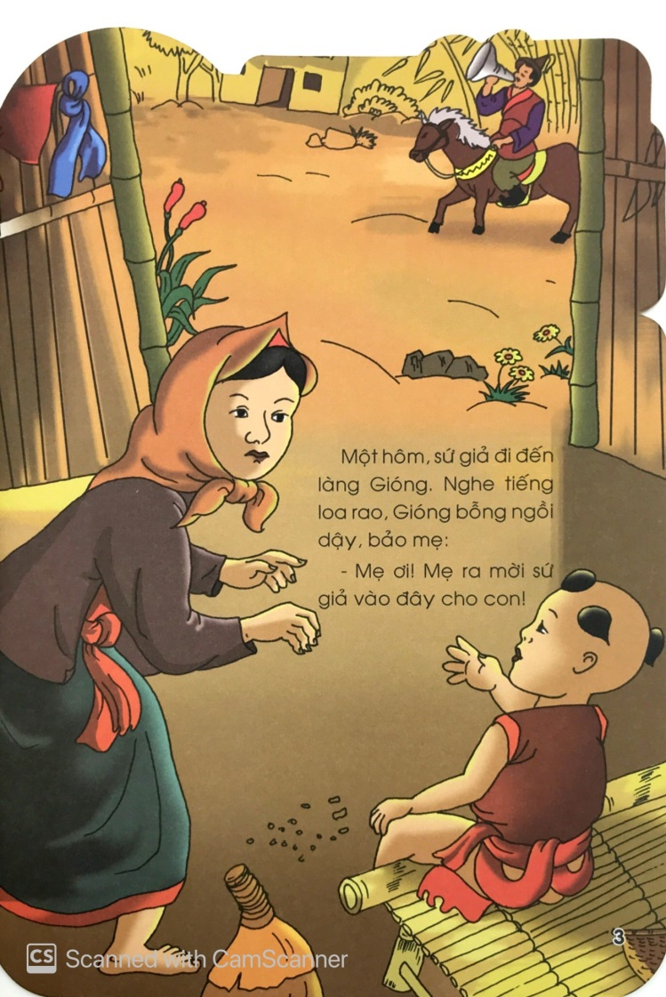
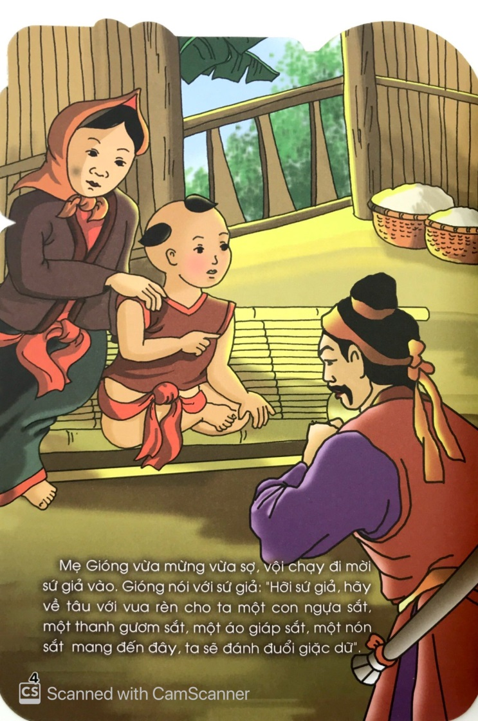
- Sứ giả vừa kinh ngạc vừa mừng rỡ: lời nói tình nguyện đánh giặc cứu nước lại là của cậu bé 3 tuổi; tìm được người đánh giặc cứu nước, hoàn thành nhiệm vụ.
Notes:
https://www.facebook.com/baokefb - fb Nguyễn Nhâm -0981.713.891

Slide 25
- Lời của nhân vật thường được đánh dấu bằng dấu hai chấm và đóng mở ngoặc kép, ngoài ra còn bằng dấu gạch đầu dòng.

Slide 26
Bước 3: Suy ngẫm và phản hồi
Văn bản trên đã sử dụng nhiều từ ngữ khác nhau để chỉ nhân vật Gióng. Em hãy liệt kê các từ ngữ ấy thành hai nhóm theo hai thời điểm: trước và sau khi Gióng “vươn vai” thành tráng sĩ để ra trận đánh giặc.

Slide 27
 | Trước khi ra trận | Sau khi ra trận
Những từ chỉ nhân vật Gióng ( số lần)
Tình cảm, cảm xúc được thể hiện
-Cậu bé (1 lần)
-Đứa bé (1 lần)
-Đứa trẻ (1 lần)
-Chú bé (4 lần)
-Tráng sĩ (7 lần)
-Phù Đổng Thiên Vương (1 lần)
-Thánh Gióng (1 lần)
→Sự thân mật, trìu mến
→ Niềm tôn quý, ngợi ca

Slide 28
Bước 3: Suy ngẫm và phản hồi
Nhân vật truyền thuyết thường xuất hiện nhằm thực hiện một nhiệm vụ lớn lao. Nhiệm vụ của Gióng là gì và quan trọng như thế nào?

Slide 29
Bước 3: Suy ngẫm và phản hồi
Thánh Gióng là hình tượng tiêu biểu, rực rỡ của người anh hùng đánh giặc giữ nước
Hình tượng Thánh Gióng
Gióng là tiêu biểu của sức mạnh dân tộc
Thánh Gióng là biểu tượng của lòng yêu nước, tinh thần quật khởi của dân tộc.

Slide 30
Bước 3: Suy ngẫm và phản hồi
Theo một số bạn, truyện Thánh Gióng lẽ ra nên kết thúc ở câu “ Đến đấy, một mình, một ngựa, tráng sĩ lên đỉnh núi, cởi bỏ áo giáp sắt bỏ lại, rồi cả người lẫn ngựa từ từ bay lên trời”. Các bạn ấy cho rằng: phần văn bản sau câu văn này là không cần thiết, vì không còn gì hấp dẫn nữa. Em có đồng ý như vậy không? Vì sao?

Slide 31
Bước 4: Tổng kết
Câu 1. Thông qua hình tượng Thánh Gióng, truyện phản ánh hiện thực và ước mơ gì của nhân dân?
Câu 2. Vai trò của các yếu tố hoang đường, kì ảo trong việc thể hiện nội dung?

Slide 32
Tổng kết
- Sử dụng các yếu tố hoang đường, kì ảo để lí tưởng hoá người anh hùng lịch sử, thể hiện quan niệm, cách đánh giá của nhân dân về người anh hùng.
- Ca ngợi người anh hùng có công đánh giặc cứu nước nhưng không màng danh lợi.
-Thể hiện ước mơ, khát vọng, sức mạnh đánh đuổi giặc ngoại xâm của nhân dân ta.

Slide 33
Văn bản: THÁNH GIÓNG
III. Suy ngẫm và phản hồi
Bà vợ thấy vết chân to ướm thử về thụ thai→ Sự ra đời thần kì.
Vươn vai một cái bỗng biến thành tráng sĩ→Sự trưởng thành vượt bâc.
Gióng nhổ tre bên đường đánh giặc → Vũ khí thô sơ.
Giặc tan, Gióng cởi giáp sắt rồi bay về trời → Người anh hùng không màng danh lợi và bất tử hóa Thánh Gióng.
➔Sử dụng nhiều chi tiết tưởng tượng kì ảo.
➔Thể hiện ước mơ, khát vọng, sức mạnh đánh đuổi giặc ngoại xâm của nhân dân ta.

Slide 34

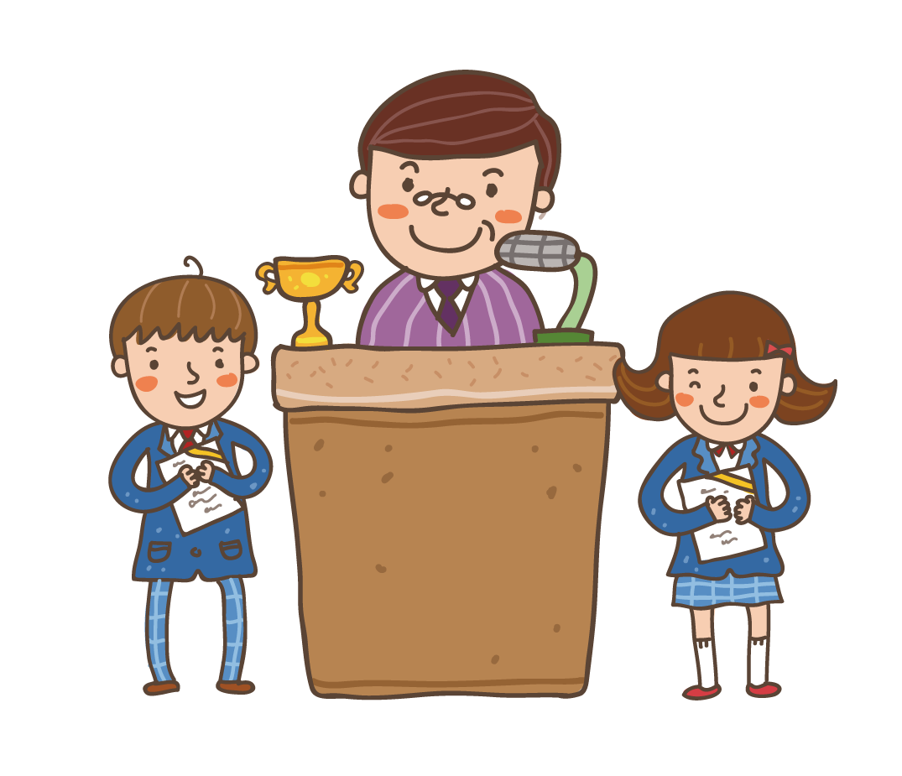
Bước 5: Luyện tập
Sau khi học văn bản “Thánh Gióng”, em có suy nghĩ gì về truyền thống yêu nước, chống giặc ngoại xâm của dân tộc ta?

Slide 35
Gợi ý trả lời
+ Nhân dân ta luôn có một lòng nồng nàn yêu nước, không phân biệt già trẻ, gái trai. Tinh thần yêu nước thường trực trong mỗi con người.
+ Trong hoàn cảnh bình thường, họ sẽ là những con người bình thường nhưng trong hoàn cảnh đất nước nguy nan, họ sẽ sẵn sàng đứng lên tiêu diệt giặc cứu nước
+ Vì chung tấm lòng yêu nước nên dân ta luôn đoàn kết, đồng lòng (góp gạo nuôi Gióng) để tiêu diệt kẻ thù.
+ Mỗi người cần có đóng góp thiết thực cho đất nước, người nhỏ làm việc nhỏ.

Slide 36
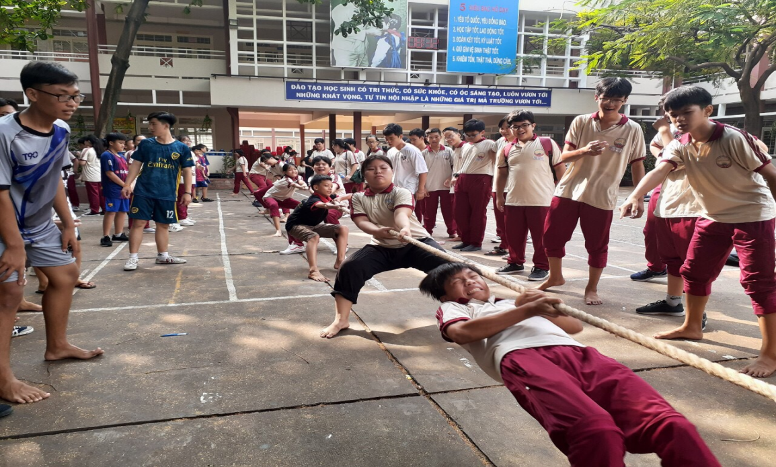
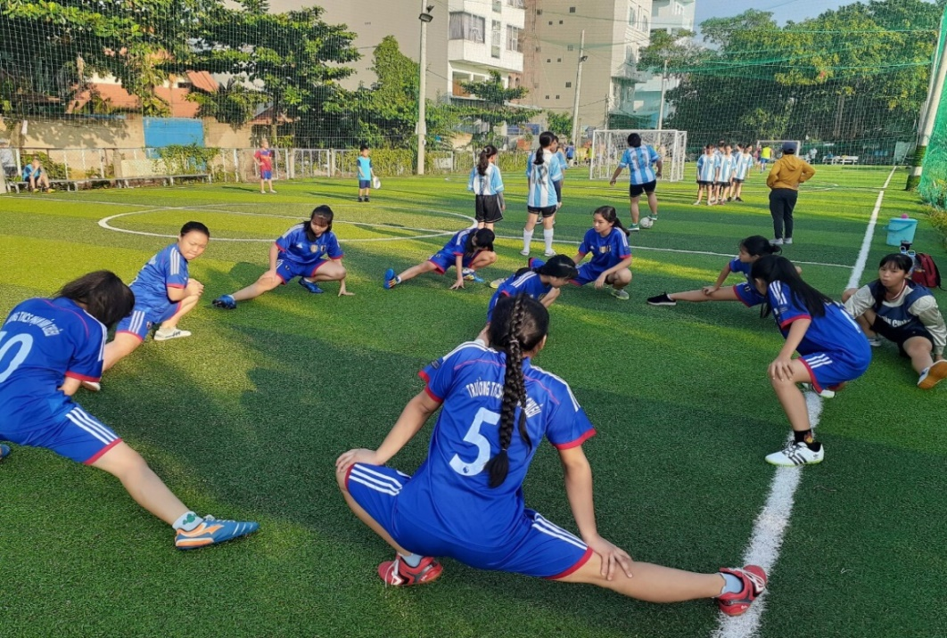
Vận dụng:
1.Tại sao hội thi thể thao trong nhà trường phổ thông lại mang tên là hội khỏe Phù Đổng?
2.Theo em, thế hệ thiếu niên Việt Nam sẽ làm gì để thể hiện tinh thần yêu nước như vị anh hùng Thánh Gióng?

Slide 37
Gợi ý trả lời
1.Vì đây là hội thi dành cho lứa tuổi thiếu niên, những người cùng lứa tuổi với Gióng. Hội thi muốn nhắc nhở thiếu niên theo gương Gióng có sức khỏe để học tập và lao động tốt, góp phần bảo vệ Tổ quốc.
2. Chúng ta sẽ cố gắng chăm rèn luyện thân thể, chăm chỉ học tập, biết vượt qua khó khăn và không ngừng nổ lực trong học tập ở mọi hoàn cảnh.

Slide 38
Củng cố
*Về thể loại:
-Nắm được định nghĩa và nhận biết được một số yếu tố của truyền thuyết.
-Nhận biết được nhân vật, các chi tiết tiêu biểu trong tác phẩm và tình cảm, thái độ của người viết thể hiện qua ngôn ngữ.

Slide 39
Củng cố
*Về cách đọc:
-Nắm được tiến trình đọc hiểu một văn bản truyền thuyết.
-Khi đọc truyền thuyết cần chú ý các yếu tố kì ảo và các yếu tố hay dấu tích lịch sử được nhắc đến.
-Biết cách tóm tắt một văn bản tự sự.

Slide 40
HƯỚNG DẪN HỌC TẬP VỀ NHÀ
1)Học bài cũ:
-Tập kể lại truyện : “ Thánh Gióng”.
-Nắm vững các tri thức đọc hiểu trong SGK/tr 17.,18.
2)Chuẩn bị: Văn bản: “Sự tích hồ Gươm”. SGK 24,25. Chú ý câu 1,6 thể hiện đặc điểm của truyện truyền thuyết.

Slide 41

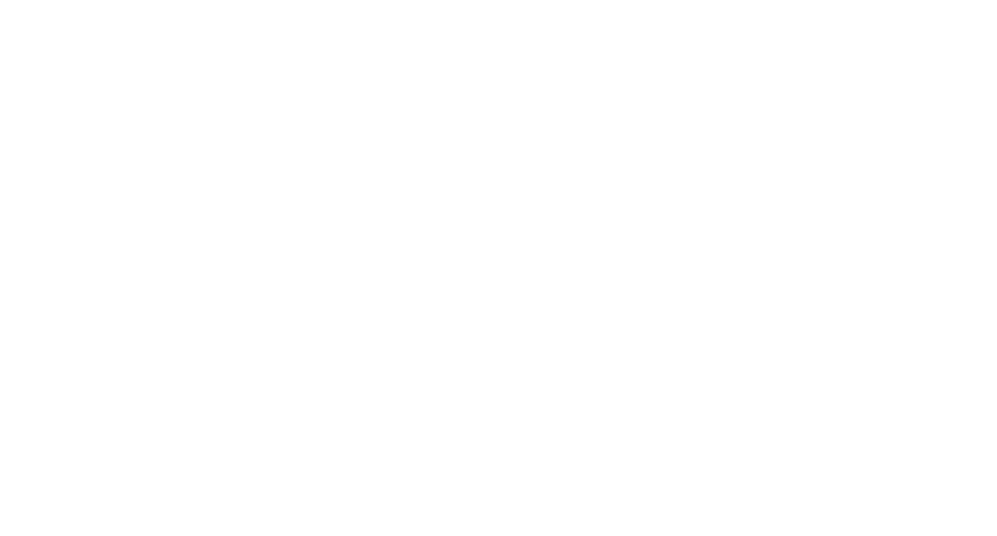
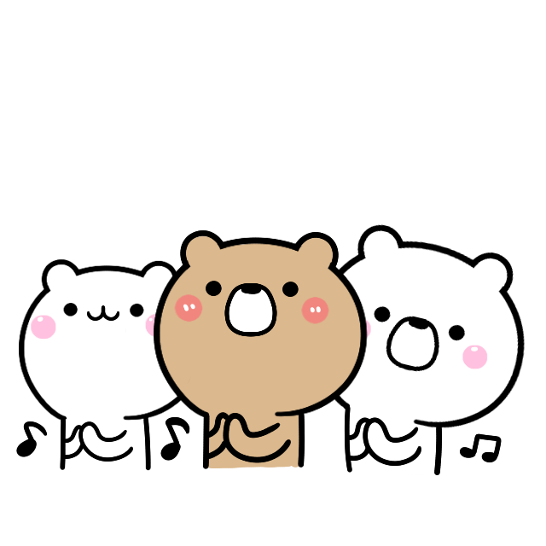
Cảm ơn các em!
Chúc các em luôn học giỏi

